Slide 1

Minha Linguagem de Programação
Thiago Hampl de Pierri Rocha
Raul Ikeda
APS Lógica da Computação

Slide 2

Motivação
A linguagem de programação desenvolvida teve como objetivo principal conter palavras que se assemelhassem a notícias/conversas de transferências de jogadores de futebol.
O objetivo principal seria fazer uma linguagem intuitiva para pessoas interessadas no mercado de transferência sem muito conhecimento de computação.

Slide 3
Características
Token | Linguagens Clássicas
leak | println
consider_rumour | if
or_else_do | else
begin_conversation | while
value | Int
player | String
complete_transference | return
begin_transference | function
capture | readline
is | =
Tipagem forte: variáveis devem ser declaradas com tipo e funções devem ser declaradas com o tipo do retorno.
Blocos de looping, condições e funções são definidos por {}.
Possuí declaração de início e fim do programa.

Slide 4
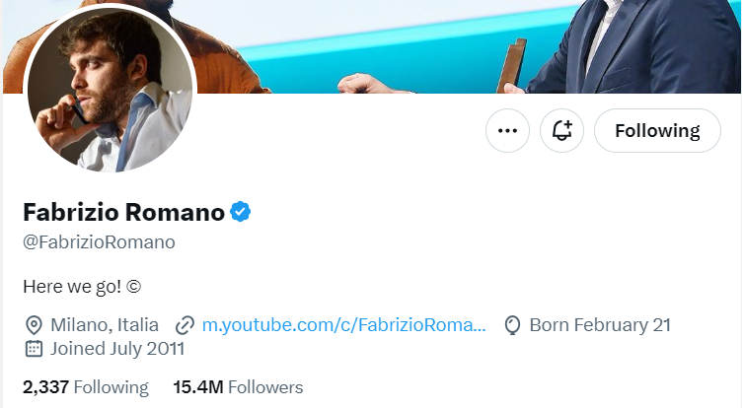
Curiosidades
A maior inspiração para a linguagem na verdade não são as transferências em si, mas sim o jornalista Fabrizio Romano. Ele é o maior jornalista de futebol do mundo. Com seus contatos no meio das transferências, as maiores contratações do mundo são sempre anunciadas primeiro por ele. Alguns exemplos são: Messi no PSG, CR7 no Manchester United, Neymar no PSG e Halaand no Manchester City.

Slide 5
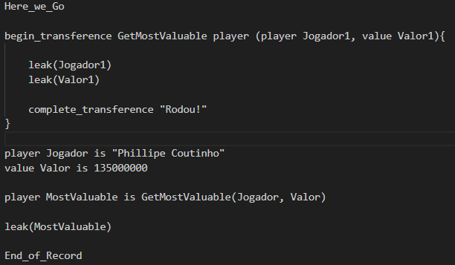
Exemplos da Linguagem
Uso de Funções

Slide 6
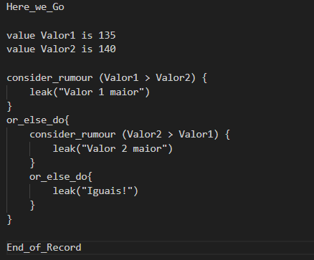
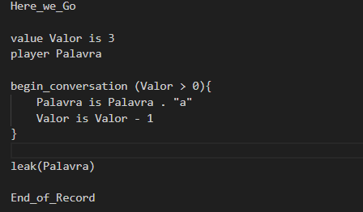
Uso de IfElse
Uso de While

Slide 7
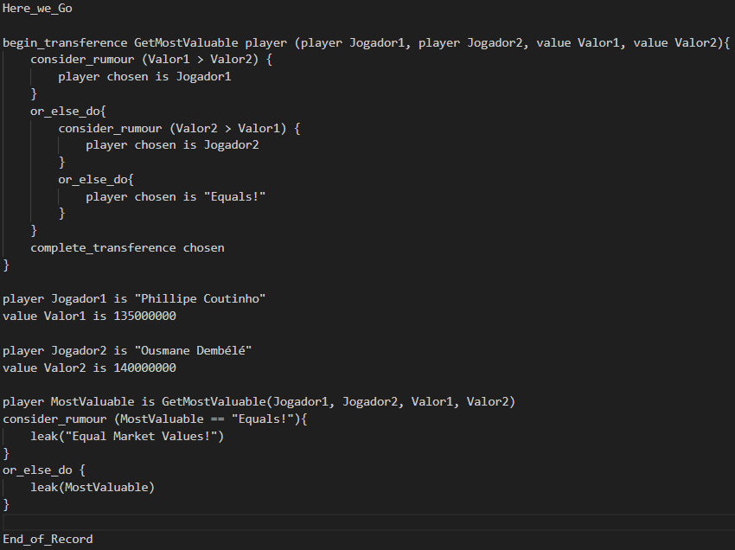
Usando todas as funcionalidades

